Slide 1
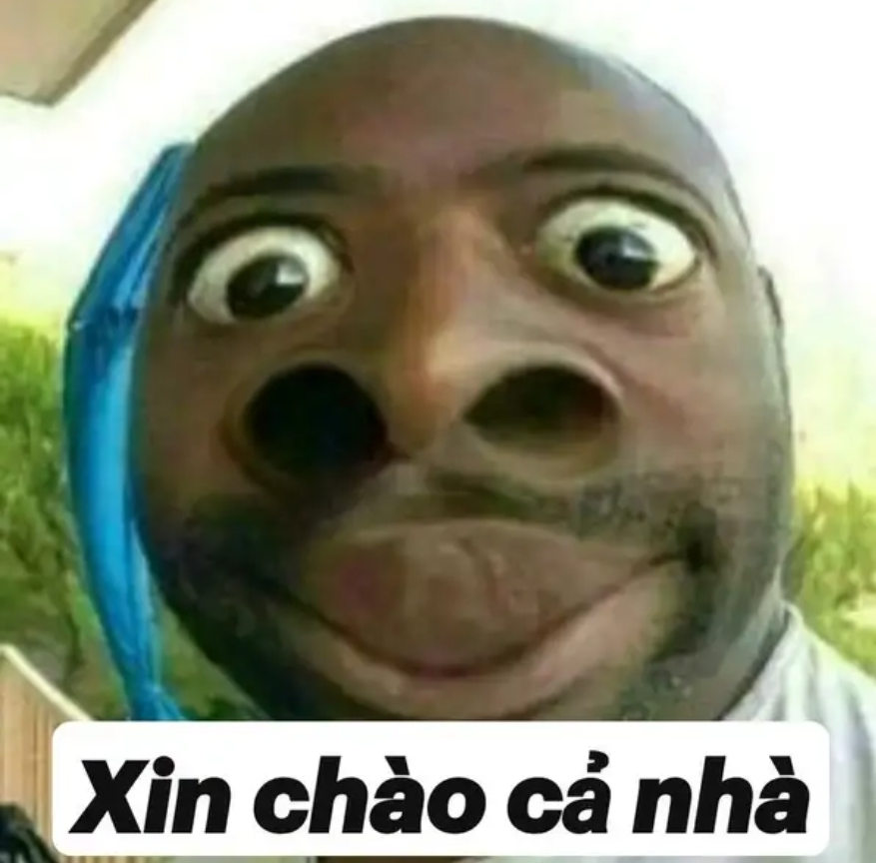

Slide 2
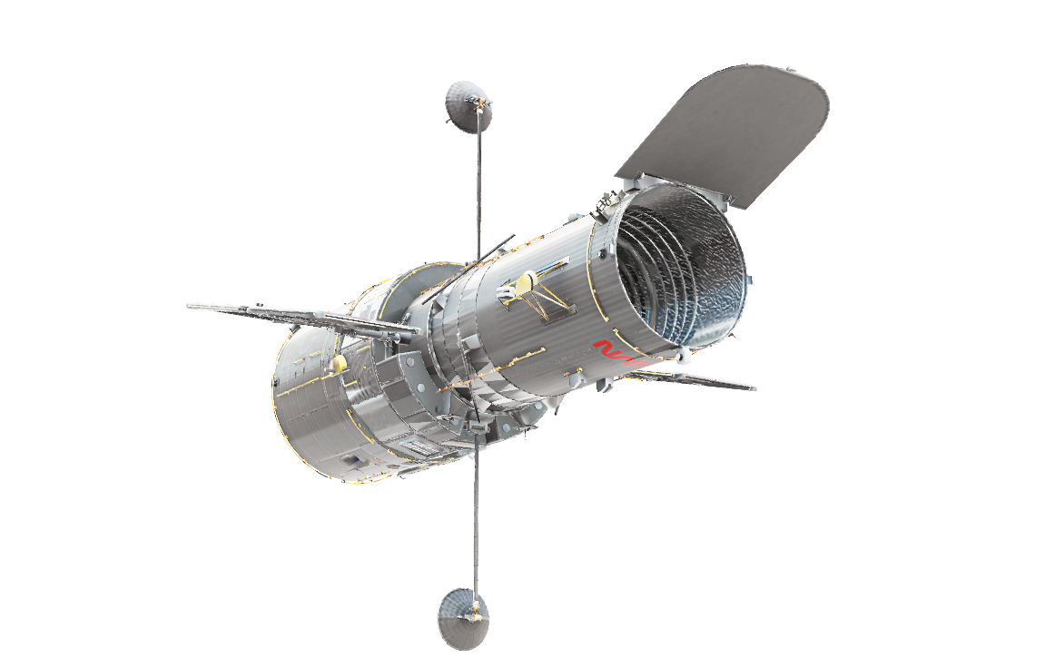
BÀI THUYẾT TRÌNH: TRÍ TUỆ NHÂN TẠO TRONG KHOA HỌC VÀ ĐỜI SỐNG
PRESENTATION: ARTIFICIAL INTELLIGENCE IN SCIENCE AND LIFE

Slide 3
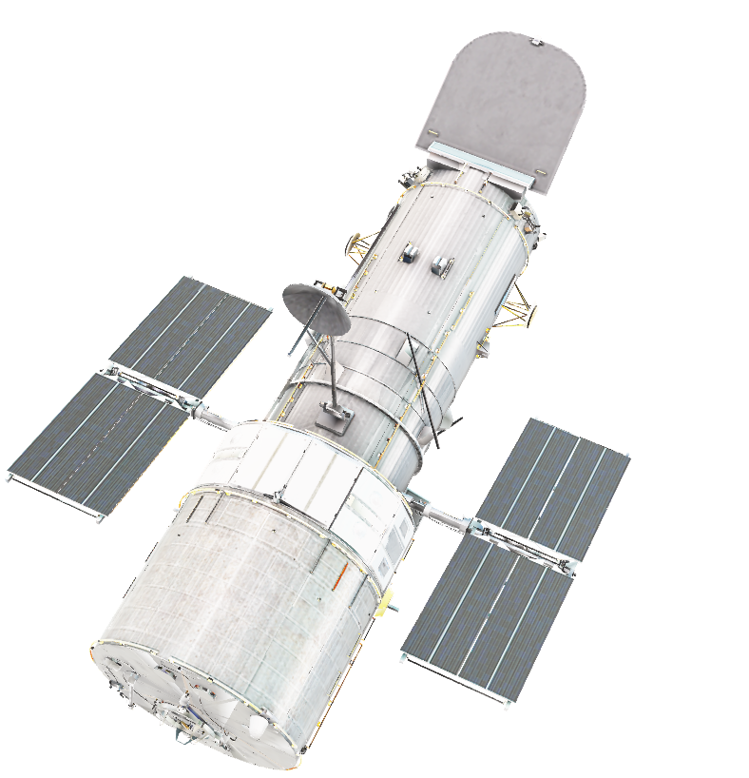
1. Trí tuệ nhân tạo và sự phát triển của một số lĩnh vực (Artificial intelligence and the development of some fields)
Nhiều lĩnh vực khoa học, công nghệ và đời sống đã và đang nhận được rất nhiều lợi ích từ sự phát triển của AI. Dưới đây là một vài lĩnh vực tiêu biểu (Many fields of science, technology, and daily life have been receiving a lot of benefits from the development of AI. Here are a few typical areas.)
Hệ chuyên gia (Expert system)
Y học và chăm sóc sức khỏe (Medicine and healthcare)
Giao thông vận tải (Transportation)
Tài chính, ngân hàng (Finance, banking)
Sản xuất (Production)
Giáo dục (Education)

Slide 4
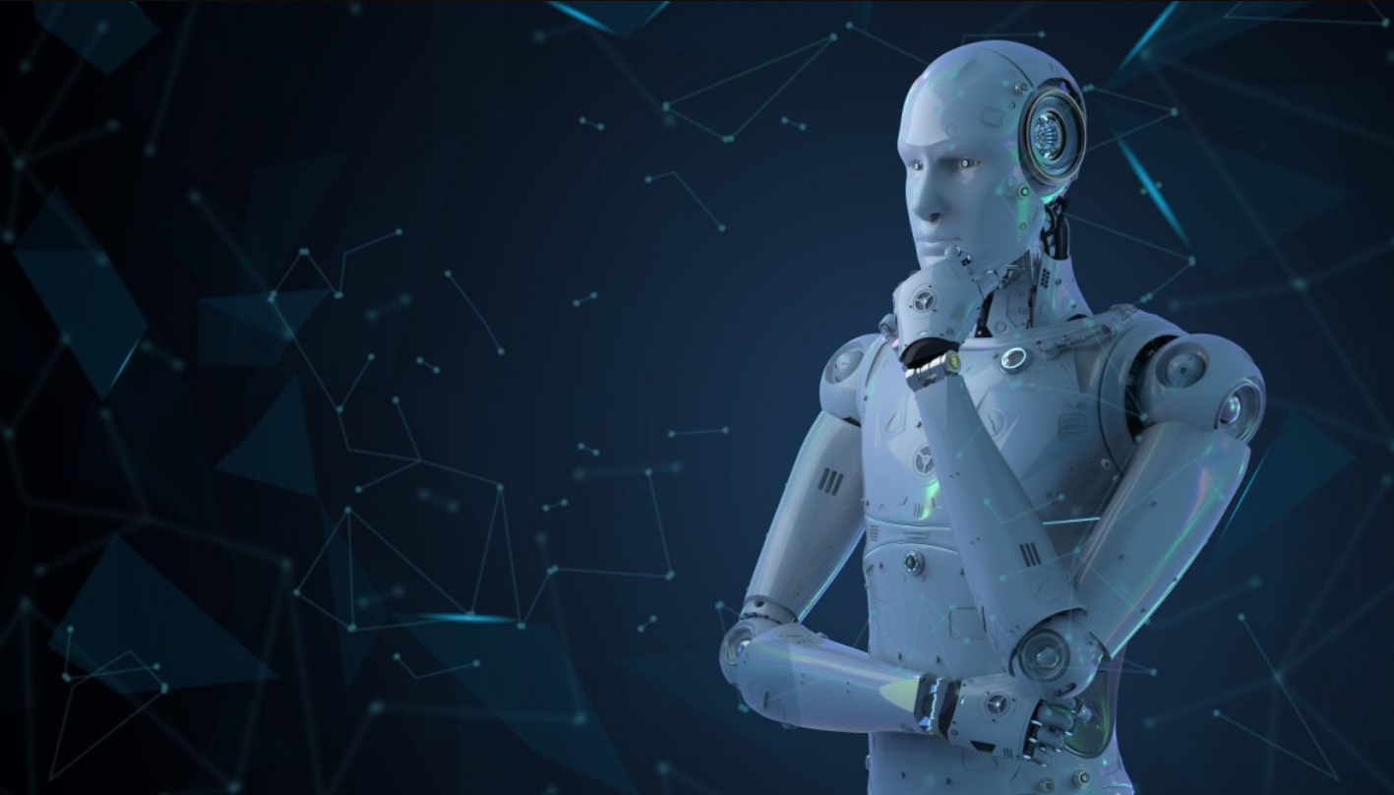
Hãy chỉ ra một vài lĩnh vực có sự phát triển đột phá nhờ những thành tựu của AI (Point out a few fields that have seen breakthrough development thanks to AI achievements.)
Một vài lĩnh vực phá nhờ vào thành tựu của AI : xử lý ngôn ngữ tự nhiên, xe tự lái, dự đoán thị trường tài chính, chuẩn đoán y tế, tối ưu hóa sản xuất, tư vấn cá nhân và quảng cáo, nhận dạng giọng nói và khuôn mặt. (A few fields being disrupted by AI achievements: natural language processing, self-driving cars, financial market prediction, medical diagnosis, production optimization, personal consulting and advertising, voice and facial recognition.)

Slide 5
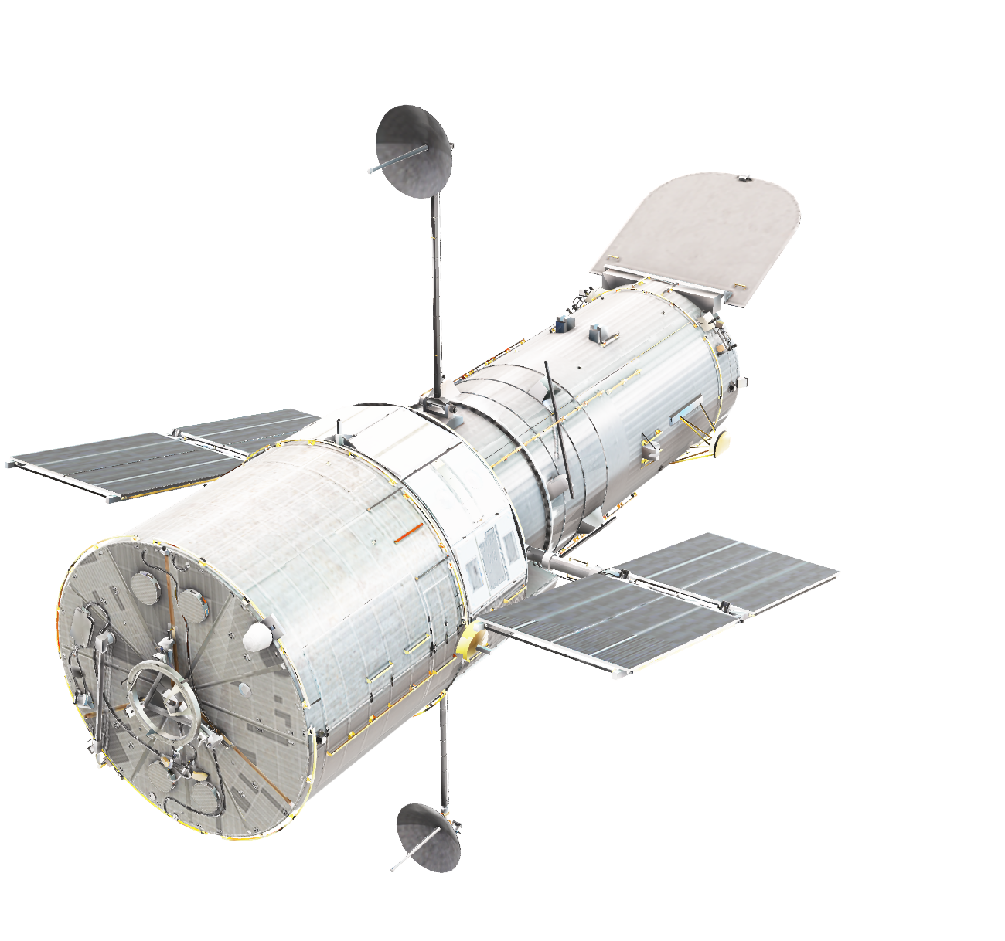
Kết luận ( conclution ) :
Ngày nay, nhiều lĩnh vực của khoa học công nghệ và đời sống đã và đang phát triển mạnh mẽ dựa trên những thành tựa to lớn của AI. Có thể nói AI đã trở thành một phần không thể thiếu của cuộc sống hiện đại (Nowadays, many areas of science, technology, and life are developing rapidly based on the great achievements of AI. It can be said that AI has become an indispensable part of modern life.)

Slide 6
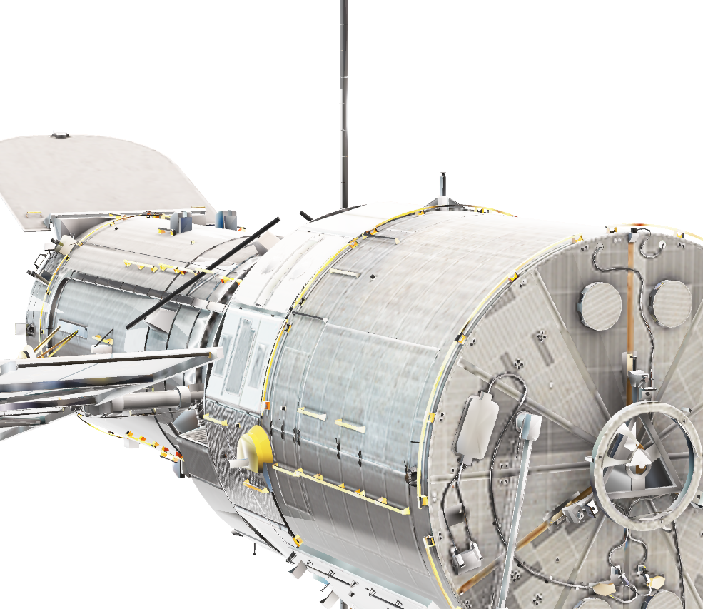
2.Trí tuệ nhân tạo và một vài cảnh báo (Artificial intelligence and a few warnings)
Sự phát triển của AI đã và đang diễn ra tốc độ nhanh chống ,có tiềm năng cách mạng hóa nhiều lĩnh vực khoa học và đời sống.Tuy nhiên, các thành tựu hiện tại của AI vẫn chỉ hạn chế trong phạm vi Trí tuệ nhân tạo hẹp/Trí tuệ nhân tạo yếu (The development of AI has been happening at a rapid pace and has the potential to revolutionize many fields of science and life. However, current AI achievements are still limited to narrow AI/weak AI.)

Slide 7
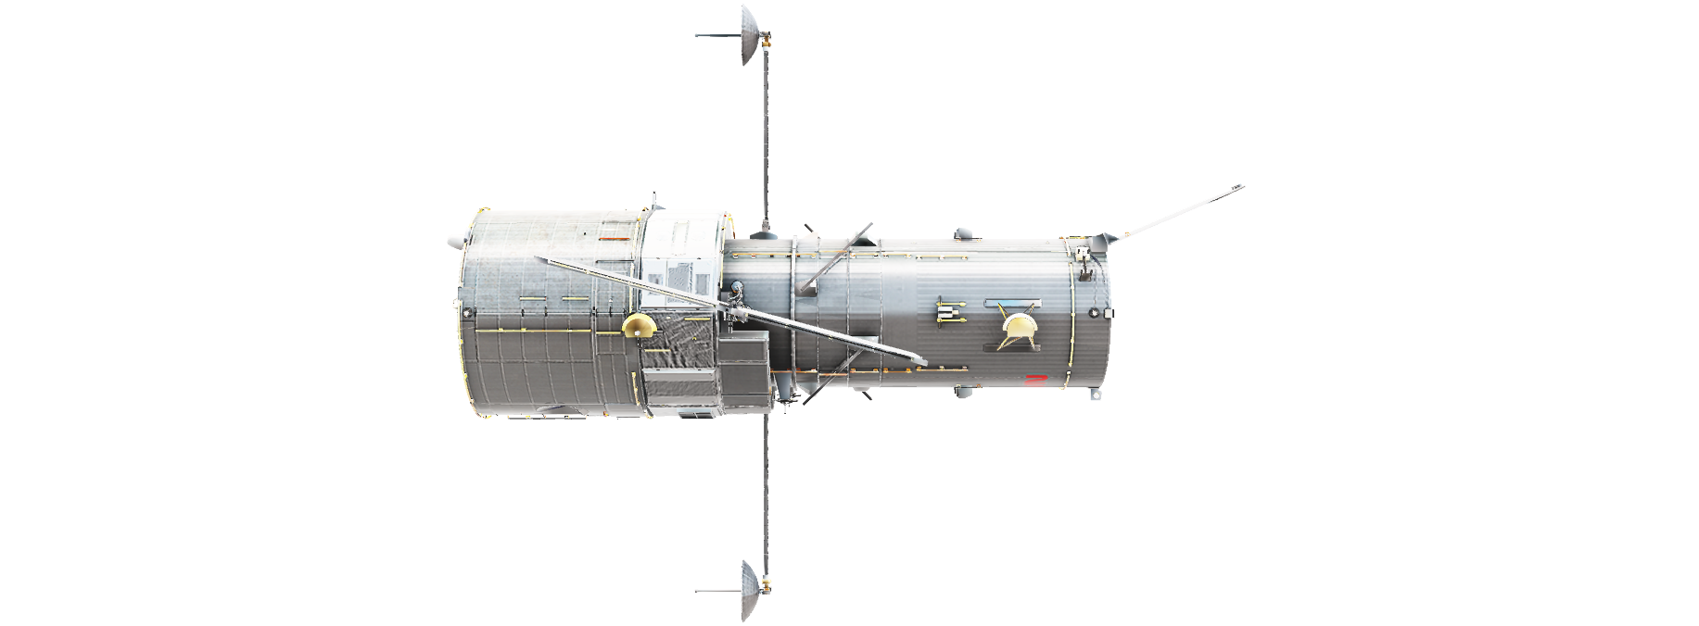
Sự phát triển mạnh mẽ trong những năm gần đây của AI tạo sinh là một minh chứng, nó tập trung vào việc xây dựng các thuật toán và mô hình có thể tạo nội dung một cách tư động, được sử dụng trong nhiều lĩnh vực.
The strong development of generative AI in recent y The strong development of generative AI in recent years is a testament to it, focusing on building algorithms and models that can automatically create content and are used in many fielears is a testament to it, focusing on building algorithms and models that can automatically create content and are used in many fields.
Một ví dụ điển hình có thể nêu ở đây là CHATGPT, một hệ thống sử lí ngôn ngữ tiên tiến do OpenAI phát triển.
A typical example that can be mentioned here is CHATGPT, an advanced language processing system developed by OpenAI.
g

Slide 8
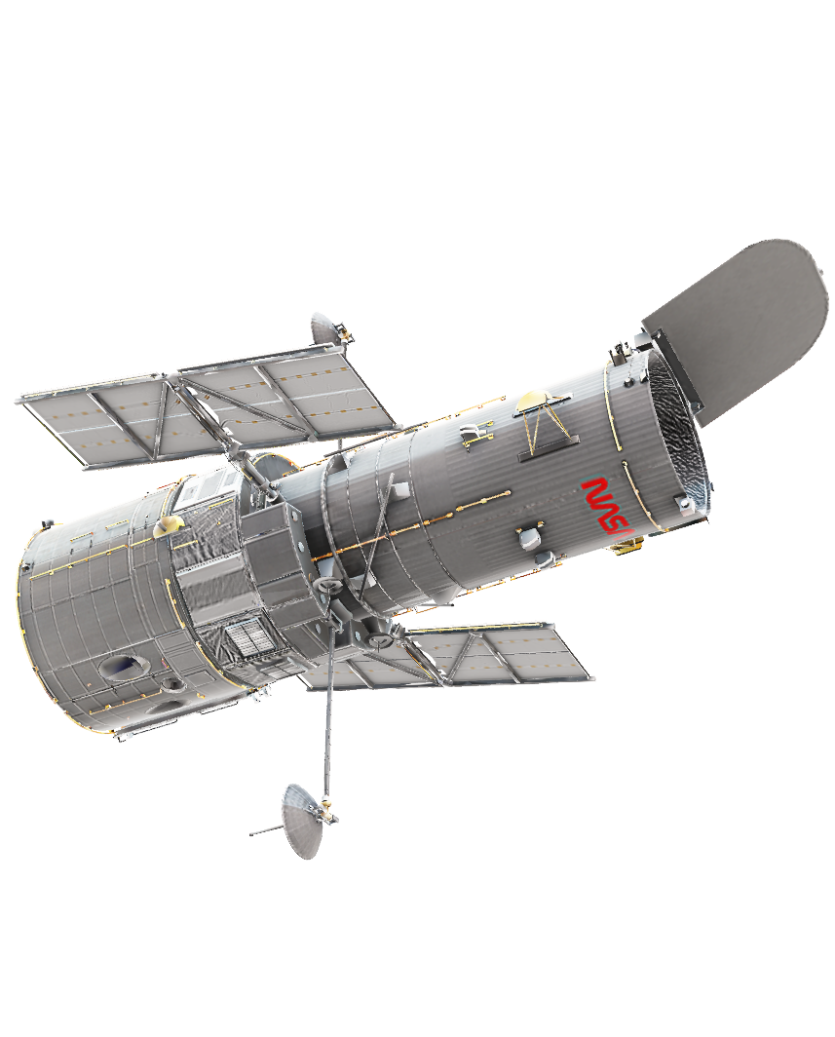
Bên cạnh những lợi ích to lớn, sự phát triển của AI còn kéo theo những nguy cơ cần được cảnh báo, chẳng hạn (Alongside the huge benefits, the development of AI also brings risks that need to be warned about, for example)
Áp lực thất nghiệp (Unemployment pressure)
Ảnh hưởng quyền riêng tư (Privacy Impact)
Khả năng thiếu minh bạch (Lack of transparency)
Rủi ro về an ninh, an toàn (Security and safety risks)

Slide 9
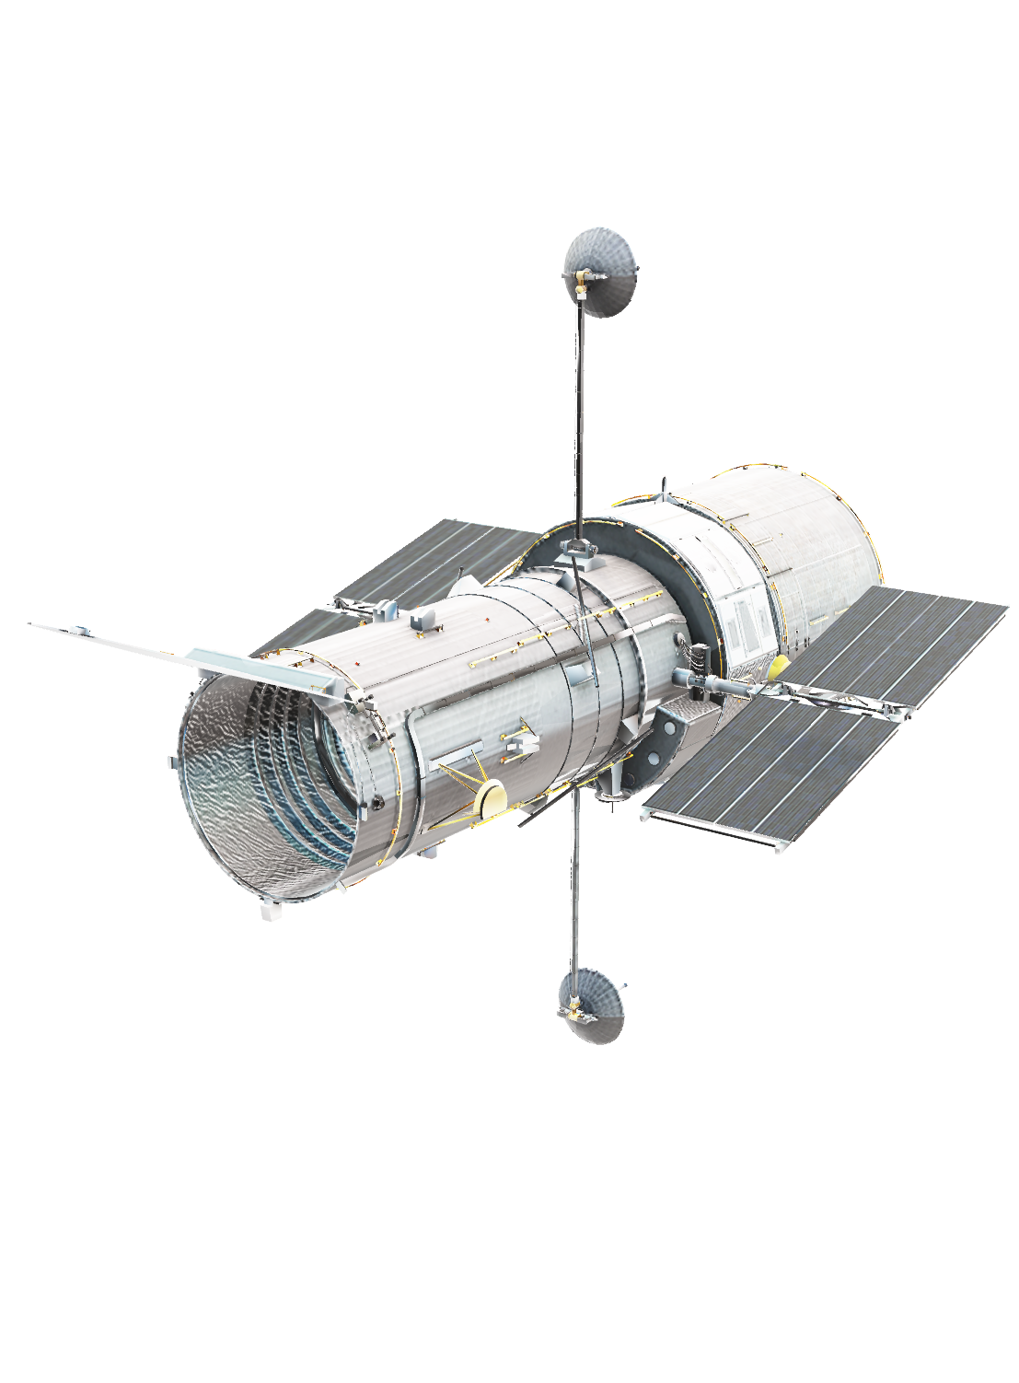
Vì vậy, cần phải có các giải pháp đảm bảo an toàn và giám sát chặt chẽ quá trình phát triển AI, cũng như đảm bảo cho AI có thể mang lại nhiều cơ hội phát triển, nâng cao chất lượng cuộc sống, phục vụ lợi ích cộng đồng, không gây hậu quả xấu cho xã hội (Therefore, it is necessary to have solutions that ensure safety and closely monitor the AI development process, as well as ensure that AI can bring many development opportunities, improve quality of life, serve community interests, and not cause negative consequences for society )

Slide 10
Các thành tựu hiên tại của AI nói chung đều thuộc phạm vi trí tuệ nhân tạo hẹp/ trí tuệ nhân tạo yếu. Tuy nhiên, những việc hệ thống như ChatGPT cũng cho thấy những khả năng không nhỏ của AI. Việc phát triển trí tuệ nhân tạo tổng quát/trí tuệ nhân tạo mạnh, có năng lực trí tuệ như con người, bao gồm cả khả năng áp dụng trí thức từ lĩnh vực này sang lĩnh vực khác vẫn đang trong quá trình nghiên cứu và phát triển. Bên cạnh đó, sự phát triển của AI cũng đặt ra nhiều cảnh báo về nguy cơ liên quan tới các khịa cạnh đạo đức và xã hội cần phải được giải quyết (The current achievements of AI in general all fall under the category of narrow AI/weak AI. However, systems like ChatGPT also show some impressive capabilities of AI. Developing general AI/strong AI, which has human-like intelligence and the ability to apply knowledge from one field to another, is still under research and development. In addition, the development of AI also raises many warnings about risks related to ethical and social aspects that need to be addressed.)

Slide 11
CẢM ƠN THẦY VÀ CÁC BẠN ĐÃ LẮNG NGHE BÀI THUYẾT TRÌNH CỦA NHÓM EM
Thành viên nhóm 2 bao gồm :
HÀ TÚ
PHẠM THY
H LAN
TRẦN THY

